Slide 1
01
TECNOLOGÍA
VALUACIÓN 2.0
02
CIENCIA
BEHAVIORAL ECONOMICS
TEORÍA DE JUEGOS
03
IMPACTO ECONÓMICO
TALENTO HUMANO
VALUACIÓN 2.0
04
IMPACTO SOCIAL
EMPODERAMIENTO SOCIAL-COLABORATIVO
05
PROCESOS FINANCIEROS
VALUACIÓN 2.0
BEHAVIORAL ECONOMICS
TEORÍA DE JUEGOS
06
INNOVACIÓN
DISEÑO DE SERVICIO
Notes:
Sugerencia de tiempos: 1) Características de startup (2min), Cuánto vale mi startup (2min), 1.5 mins para cada quien, entonces, 30 segs por diapositiva.

Slide 2
Valuación de Startups
Karen Itzel Arana Villalobos
Josefina Esmeralda Arriaga Hernández
Carlos Alejandro Gutierrez Sandoval
Sergio Ramón Palafox Pucheta

Slide 3
Características de una Startup
No tiene información histórica
Es difícil identificar su mercado potencial
El modelo de negocios no se parece a los de corporativos
La información está dispersa
Notes:
Recordar: 1) Que es startup

Slide 4
¿Cuánto vale mi startup?
Identificación del mercado potencial
Personas
Negocios
Solución rápida, sencilla y desde cualquier lugar.
Métodos de valuación adaptados

Slide 5
Valuación

Slide 6
Método de DCF
Objetivo
Valorar a un proyecto o a una compañía entera
Proceso
Valor actual de los flujos de efectivo futuros
Tasa de descuento
Representar valores actuales de los flujos de liquidez futuros

Slide 7
Método de DCF (Con adaptación)
Innovador
Adaptable
Fuentes Oficiales
Rápido
Funcional
Eficiente

Slide 8
ENIF

Slide 9
ENIF
Encuesta Nacional de Inclusión Financiera
Administración de gastos, AFORE, seguros, ahorro y crédito
Cambiar de DBF a DataFrame
Corroborar información con resultados oficiales 2015
Crear consultas necesarias para valuación

Slide 10
ENIF
 | Total
Población adulta de 18 a 70 años | 76,157,088
Nacional
Segmento poblacional objetivo | 31,571,303
No le interesa | 3,554,599 (11.3%)
No le alcanza | 15,744,879 (49.9%)
Los intereses son bajos o las comisiones son altas | 622,017 (2.0%)
Piden requisitos que no tiene | 1,911,137 (6.1%)
Prefiere otras formas de ahorro | 2,008,021 (6.4%)
No la necesita | 2,749,131 (8.7%)
No confía en instituciones financieras o le dan mal el servicio | 1,280,938 (4.1%)
La sucursal le queda lejos o no hay | 207,318 (0.7%)
Otros | 3,493,263 (11.1%)
¿Cuál es la razón principal por la que no tiene una cuenta (bancaria)?
Resultados oficiales de ENIF

Slide 11
ENIF
 | Porcentaje
No le interesa | 4.48%
No le alcanza | 20.94%
Los intereses son bajos o las comisiones son altas | 0.67%
Piden requisitos que no tiene | 2.41%
Prefiere otras formas de ahorro | 2.48%
No la necesita | 3.31%
No confía en instituciones financieras o le dan mal el servicio | 1.68%
La sucursal le queda lejos o no hay | 0.28%
Otros | 4.40%
¿Cuál es la razón principal por la que no tiene una cuenta (bancaria)?
Resultados con Python SIN población objetivo

Slide 12
ENIF
 | Porcentaje
No le interesa | 10.82%
No le alcanza | 50.52%
Los intereses son bajos o las comisiones son altas | 1.63%
Piden requisitos que no tiene | 5.83%
Prefiere otras formas de ahorro | 5.99%
No la necesita | 7.98%
No confía en instituciones financieras o le dan mal el servicio | 4.07%
La sucursal le queda lejos o no hay | 0.67%
Otros | 10.62%
¿Cuál es la razón principal por la que no tiene una cuenta (bancaria)?
Resultados con Python CON población objetivo

Slide 13
ENIF
Un ejemplo de consulta sería encontrar a la población con:
Ingreso variable
Cuenta con smartphone
Realiza pagos en efectivo
 | Total
Población adulta de 18 a 70 años | 76,157,088
Nacional
Segmento poblacional objetivo | 49,603,540
Ingreso variable Cuenta con smartphone Realiza pagos en efectivo | 10,618,358 (21.40%)

Slide 14
DENUE

Slide 15
DENUE
Directorio Estadístico Nacional de Unidades Económicas (DENUE) se ofrecen los datos de identificación, ubicación, actividad económica y tamaño de 5 millones 78 mil 737 unidades económicas activas en el territorio nacional
El directorio excluye las actividades económicas que no tienen un local comercial, local fijo.
Las categorías se pueden encontrar en:
Sistema de Clasificación Industrial de América del Norte 2018 (SCIAN 2018)

Slide 16
CONSULTA (6111) Escuelas de educación básica, media y para necesidades especiales DEL SECTOR PRIVADO 3351
DATO SEP: En México hay 43 mil 801 escuelas privadas de nivel básico, es decir, preescolar, primaria y secundaria.
Esto de acuerdo con los datos más actualizados del Sistema Nacional de Información de Estadística Educativa de la Secretaría de Educación Pública (SEP).

Slide 17
ejemplo de consulta
{"Id":"1688608",
"Nombre":"HULES AUTOMOTRICES DE GUADALAJARA",
"Razon_social":"",
"Clase_actividad":"Comercio al por menor de partes y refacciones nuevas para automóviles, camionetas y camiones",
"Estrato":"0 a 5 personas",
"Tipo_vialidad":"CALZADA",
"Calle":"INDEPENDENCIA SUR",
"Num_Exterior":"0",
"Num_Interior":"",
"Colonia":"ANALCO",
"CP":"44450",
"Ubicacion":"GUADALAJARA, Guadalajara, JALISCO",
"Telefono":"3336190730",
"Correo_e":"HULES_AUTOMOTICES_@GMAIL.COM","
Sitio_internet":"",
"Tipo":"Fijo",
"Longitud":"-103.34643833",
"Latitud":"20.66620306"}

Slide 18
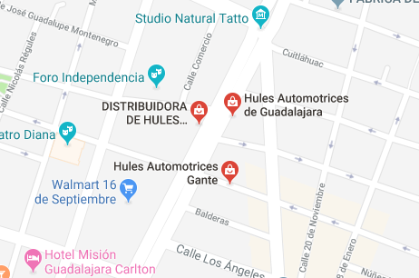
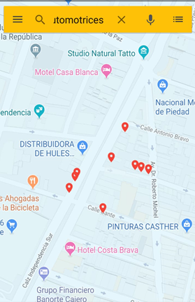
243 unidades económicas con la misma clase de actividad Comercio al por menor de partes y refacciones nuevas para automoviles, camionetas y camiones

Slide 19
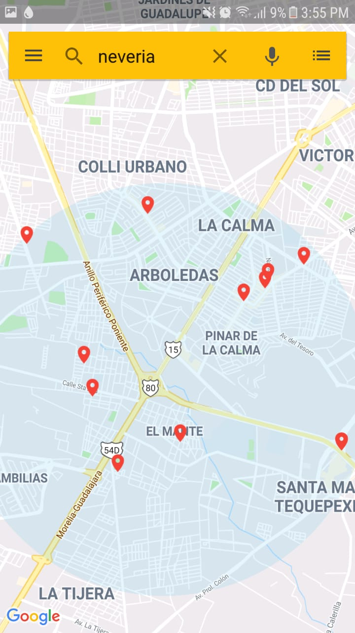
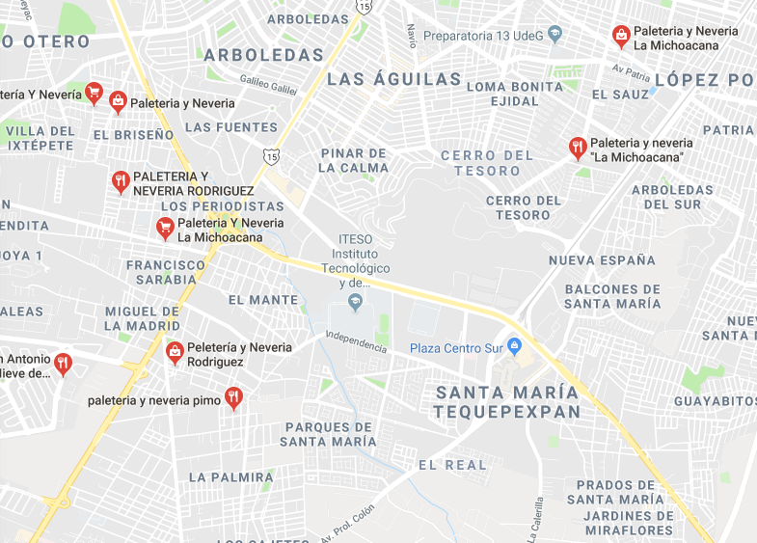

EJEMPLO 2 NEVERIAS

Slide 20
Cómputo en la nube

Slide 21


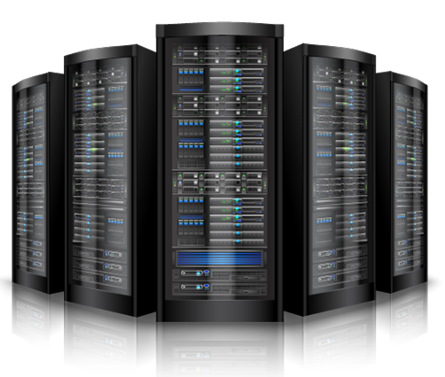

CONSULTA Y AGREGADOR DE DATOS
Dynamodb CloudSearch Backend server Resultados

Slide 23
Proceso de Valuación

Slide 24
ENIF
Identificación del Mercado Total Disponible
DENUE
Proceso de Valuación
Prospectos
Visitantes
Filtro Adquisición de Nuevos Clientes
Usuarios
Clientes

Slide 25
Ejemplo

Slide 26
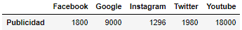
Valuación app Primaria
Mercado Disponible ENIF: 1,992,518
Usuarios Anteriores: 500
Adquisición de Nuevos Usuarios: 154
Ingreso Promedio p/u: $200
Gasto Promedio p/u: $50
Canales de Publicidad: 5

Slide 27
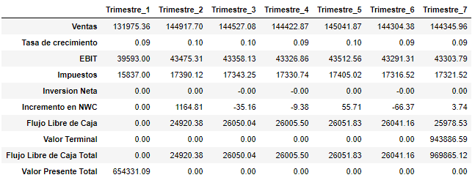

Slide 28
CONCLUSIONES
Facilita obtención de información para startups
Valuación innovadora para empresas que no han entrado al mercado

